Slide 1
저널클럽
비스킷 속 아크릴아마이드와 마이코톡신의 복합오염:
식이 노출과 위해성 평가
Co-occurrence of acrylamide and mycotoxins in biscuits: Insights into dietary exposure and risk characterization
Navarré A, Rodríguez-Carrasco Y, Berrada H, Izzo L
Food Control 191 (2027) 112428 · doi:10.1016/j.foodcont.2026.112428 · Open Access (CC BY 4.0)
발표자: [이름] · [소속] · [날짜]
Notes:
논문 서지: Food Control 191 (2027) 112428. 2026.4.2 접수, 2026.6.30 승인, 2026.7.1 온라인 게재. 발표자 정보는 직접 채워 넣으세요.

Slide 2
배경
왜 비스킷에서 두 오염물질을 함께 봐야 할까?
아크릴아마이드 (AA)
마이코톡신
가공 중 생성: 120 °C 이상 Maillard 반응
  환원당 + 아스파라긴 → Schiff base → Strecker 분해
IARC Group 2A (probable carcinogen), 신경독성
EU 벤치마크 (Reg. 2017/2158)
  비스킷 350 μg/kg · 영유아용 비스킷 150 μg/kg
원료(밀)에서 유래: 곰팡이 2차 대사산물
규제 대상: DON, ZEA, T-2/HT-2, AFs, OTA
  DON 최대기준: 비스킷 400 · 영유아 150 μg/kg
  ZEA: 50 · 20 μg/kg / T2+HT2 합: 20 · 10 μg/kg
신흥 마이코톡신 ENNs(A, A1, B, B1)·BEA
  규제 기준 없음, in vitro 세포독성 보고
Navarré et al. (2027) Food Control 191:112428 · p.1–2
Notes:
AA는 가공(열처리)에서, 마이코톡신은 원료(밀)에서 오므로 '원료 → 공정' 전 단계에서 두 위해요소가 한 제품에 겹칠 수 있다는 점이 출발점. 기준값 근거: EC Reg. 2017/2158, 2024/1022, 2023/915, 2024/1038 (논문 p.2).

Slide 3
배경
연구 공백과 목적
AA와 마이코톡신을 비스킷에서 동시 분석한 연구는 제한적이고, 이탈리아 시판 제품에 대한 공동 위해성 평가는 없었다.
①
②
③
동시 정량
기준 비교
위해성 평가
시판 비스킷 34종의 AA·마이코톡신 함량
QuEChERS + UHPLC-Q-Orbitrap HRMS
EU 벤치마크·최대기준 및
선행 연구 수준과 비교
INRAN SCAI IV 섭취량 기반
5개 연령군 × 성별 노출·위해도 산출
Navarré et al. (2027) Food Control 191:112428 · p.2
Notes:
저자들은 이 연구를 '비스킷에서 AA와 마이코톡신의 공존과 이탈리아 인구 위해성을 평가한 첫 연구'라고 주장 (초록·결론).

Slide 4
방법
방법 ① 시료와 분석법
항목 | 내용
시료 | 이탈리아 시판 비스킷 34종 (일반 29 + 영유아용 5), 4 °C 보관
원료 | 전 제품 밀가루 사용, 44%가 통곡물 표기 / 유통기한 2025.10–2026.7
AA 추출 | 헥산 탈지 → 물 + ACN(0.1% FA) → QuEChERS(PSA·C18·MgSO₄) 정제
마이코톡신 추출 | 물 + ACN(0.1% FA), 초음파 → QuEChERS 염석 → 질소농축·재용해
기기 | UHPLC-Q-Orbitrap HRMS (Q Exactive), ESI
대상 | AA + DON, NEO, T-2, HT-2, ZEA, OTA, AFs(G1·G2·B1·B2), ENN A·A1·B·B1, BEA
밸리데이션 (in-house)
 | AA | 마이코톡신
LOD (μg/kg) | 0.98 | 0.098–12.5
LOQ (μg/kg) | 1.95 | 0.195–25
회수율 | 평균 97% | 69–105%
%RSD | < 4% | < 8%
직선성 R² > 0.9990 (전 분석물)
첨가 3수준 × 3반복, 3일간
Navarré et al. (2027) Food Control 191:112428 · p.2–3, 5–6, Table S3
Notes:
통계: 3반복, one-way ANOVA + Tukey (α=0.05 또는 0.01), InfoStat. 원문 2.2–2.5절, 3.1절.

Slide 5
방법
방법 ② 노출·위해성 평가 설계
EDI = (C × Cc / 1000) / Bw
물질 | 지표 | 기준값 (μg/kg bw/day) | 판정
AA | MoE | BMDL₁₀ 170 (종양) | < 10,000 → 우려
AA | MoE | BMDL₁₀ 430 (신경독성 등) | < 100 → 우려
DON | %TDI | 1 | > 100% 초과
ZEA | %TDI | 0.25 | > 100% 초과
ENNs 합 | %TTC | 1 | > 100% 초과
BEA | %TTC | 0.0025 | > 100% 초과
C: 섭취량 (g/day), INRAN SCAI IV
  중앙값(일반 섭취) vs P95(고섭취)
Cc: 시료 농도 (최대·최소·평균)
  평균은 LB(<LOQ=0) / UB(<LOQ=LOQ)
Bw: 연령·성별 평균 체중
5개 연령군 × 남·여
  유아 1–2 · 어린이 3–9 · 청소년 10–17 · 성인 18–64 · 노인 65–74
MoE = BMDL₁₀ / (EDI/1000) · %TDI(TTC) = EDI / TDI(TTC) × 100
BMDL₁₀은 원문 단위 0.17·0.43 mg/kg bw/day를 μg로 환산
Navarré et al. (2027) Food Control 191:112428 · p.3–4, Table 1
Notes:
기준값 출처: EFSA CONTAM 2015(AA), EC Reg. 2024/1022(DON TDI), EFSA 2011(ZEA), EFSA 2014(ENNs·BEA TTC). 영유아용 비스킷은 중앙값이 없어 평균 섭취량 사용.

Slide 6
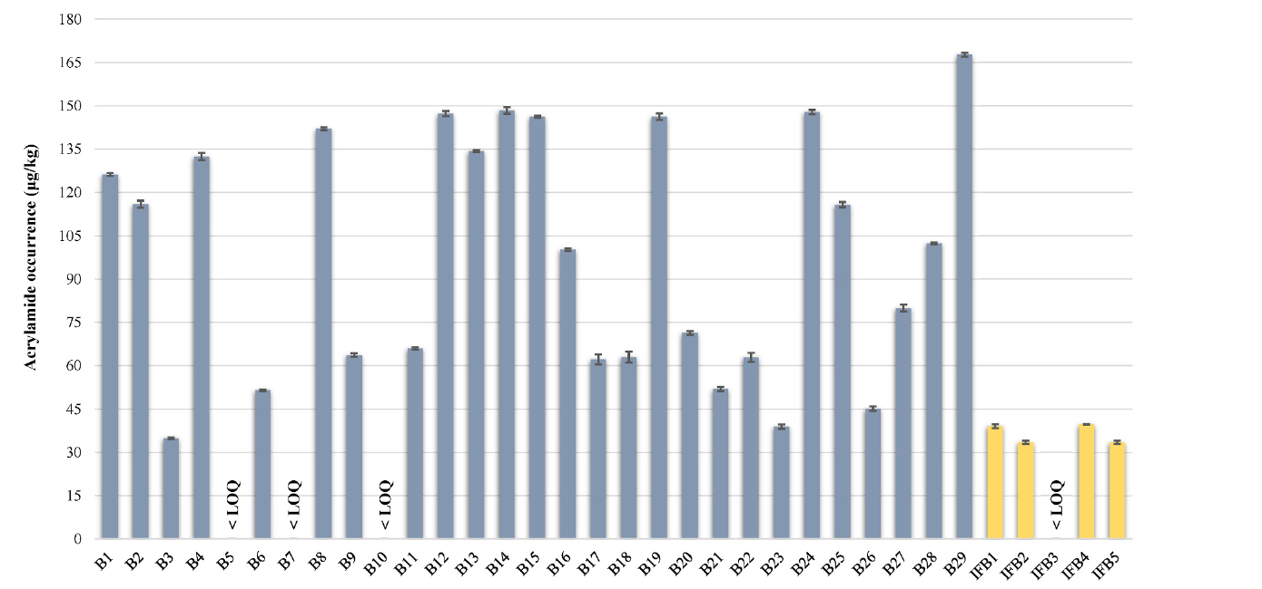
결과
결과 ① 아크릴아마이드: 전 제품 기준 이내, 제품 간 편차는 큼
 | 일반 (n=29) | 영유아용 (n=5)
범위 | <LOQ–167.7 | <LOQ–39.7
평균 | 88.6 | 29.5
기준 | 350 | 150
단위 μg/kg
기준 초과 제품 0건
영유아용이 통계적으로 유의하게 낮음
Fig. 1 원본 (회색: 일반 비스킷, 노란색: 영유아용)
Navarré et al. (2027) Food Control 191:112428 · Fig. 1, p.7
Notes:
모든 일반 비스킷에서 AA 검출(B5·B7·B10은 <LOQ). 영유아용은 IFB3 <LOQ. 영양성분은 일반 vs 영유아용에서 열량·지방·탄수화물만 유의차 (p<0.05). 원문 3.2절.

Slide 7
결과
결과 ② 무엇이 AA 함량을 갈랐나: 통곡물과 식이섬유
비교 조건 | AA 평균 (μg/kg) | 유의성
통곡물 vs 비통곡물 | 120.5 vs 48.7 | p < 0.01
식이섬유 ≥ 6 g/100 g vs 미만 | 113.7 vs 58.9 | p < 0.01
당 > 20 g/100 g vs 이하 | — | n.s.
단백질 ≥ 8.5 g/100 g vs 미만 | — | n.s.
포화지방 > 5% 열량 / 유지 종류 | — | n.s.
밀 단독 vs 기타 곡물 혼합 | — | n.s.
해석 (저자)
전구체 L-아스파라긴이 배아·겨층에 많음
선행연구: 통밀 제품 AA 65–89%↑ (Žilić et al., 2020)
통곡물 아닌 B13도 134.3 μg/kg로 높음
  품종·재배환경·황 시비, 아스파라기나아제 사용 여부 등 미확인 요인
암모늄 카보네이트: B9·B21 제외 전 제품 사용 → 변별 요인 아님
Navarré et al. (2027) Food Control 191:112428 · 3.2절, p.9
Notes:
영유아용(전부 정제밀) vs 성인용 정제밀 비스킷은 n.s. 일반 비스킷만 보면 통곡물이 더 높음(p<0.05). 영유아용 AA가 낮은 이유를 통곡물 미사용으로 설명.

Slide 8
결과
결과 ③ 마이코톡신: 규제 대상은 기준 이내, 신흥 독소는 광범위
독소 | 검출률 | 범위 (μg/kg) | EU 최대기준 (비스킷)
DON | 68% | <LOQ–101.49 | 400
ZEA | 6% (2건) | 4.98–6.13 | 50
BEA | 38% | <LOQ–2.14 | 없음
ENNs | IFB3 외 전 시료 | <LOQ–100.75 (ENN B1) | 없음
AFs·OTA·T-2·NEO | 불검출 | — | —
통곡물 vs 비통곡물
 | 통곡물 | 비통곡물
DON 평균* | 38.05 | 19.05
ENN 평균* | 44.50 | 19.11
BEA 검출 | 9/15 | 4/19
ZEA 검출 | 2/2건 | 0
* p < 0.05, μg/kg. BEA·ZEA는 검출 수 부족으로 통계 검정 안 함
기준 초과 0건. 그러나 규제가 없는 ENNs·BEA가 가장 흔했다.
Navarré et al. (2027) Food Control 191:112428 · 3.3절, p.10, Table S5
Notes:
검색 요약의 '엔니아틴 정량한계 미만~100.75 μg/kg(ENN B1)'은 원문과 일치 (3.3절, 결론). ENN 범위는 <LOQ(0.195–3.13)~100.75. 곡물 종류(밀 단독 vs 혼합)에 따른 차이는 n.s.

Slide 9
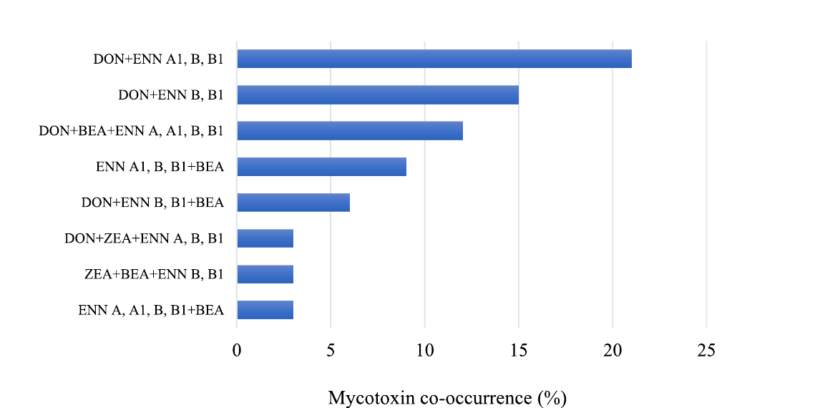
결과
결과 ④ 복합오염: 34종 중 33종에서 2종 이상 동시 검출
97%
2종 이상 마이코톡신 동시 검출
(IFB3만 불검출)
최다 조합: DON + ENN A1·B·B1 (21%)
최대 6종 동시 검출: 15%
  DON + ENNs A·A1·B·B1 + BEA: 12%
  DON + ZEA + ENNs A1·B·B1: 3%
in vitro 혼합 독성: 상가·상승·길항 모두 보고
  예: DON + BEA 상승작용 (CFU-GM 세포)
Fig. 2 원본: 3종 이상 동시 검출 조합별 시료 비율 (%)
Navarré et al. (2027) Food Control 191:112428 · Fig. 2, p.10
Notes:
혼합 독성 근거는 Smith et al. 2016 리뷰 인용 (Caco-2: ENNs 혼합 저농도 길항·고농도 상가 / ZEA+DON 상가 / DON+BEA 상승, BEA+ENN B 상가). 본 연구의 위해평가는 물질별 개별 평가이며 혼합 효과는 정량화하지 않음.

Slide 10
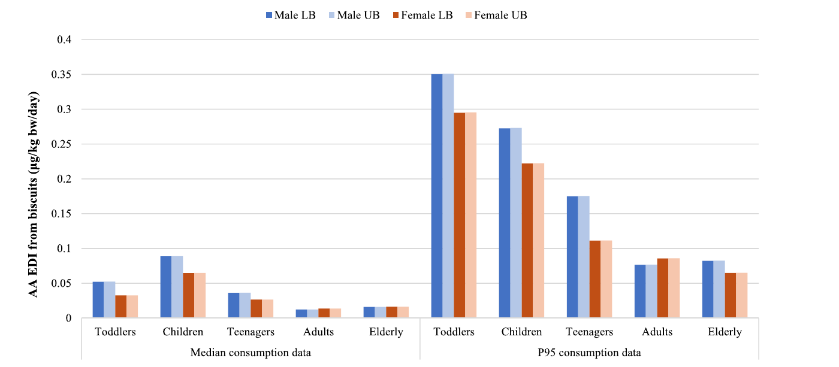
위해성
결과 ⑤ AA 노출량: 어린 연령·고섭취군에 집중
중앙값 섭취: 어린이(3–9세) 최고
  남 0.089 · 여 0.065 μg/kg bw/day
P95 섭취: 유아·어린이 > 0.2 μg/kg bw/day
대부분 남성 > 여성
  예외: 중앙값 섭취 성인·노인, P95 섭취 성인
AA는 LB·UB 차이 거의 없음
  마이코톡신은 LB·UB 차이 큼 (특히 BEA)
Fig. 3 원본: 평균 AA 농도 기준 EDI (μg/kg bw/day), 왼쪽 중앙값 섭취 · 오른쪽 P95 섭취
Navarré et al. (2027) Food Control 191:112428 · Fig. 3, Table 2a, p.11
Notes:
최대 농도(167.70) 시나리오 P95 EDI는 남자 유아 0.6644, 어린이 0.5171 μg/kg bw/day (Table 2a).

Slide 11
위해성
결과 ⑥ AA MoE: 발암 관련 우려는 소아·청소년에 집중
신경독성 등 (BMDL₁₀ 430)
종양 관련 (BMDL₁₀ 170)
MoE < 100 시나리오 없음
MoE < 10,000 다수
전 연령·성별·섭취 시나리오에서 우려 수준 아님
잠재적 유전독성 우려 신호
섭취 시나리오 | MoE < 10,000 해당 집단
P95 (고섭취) | 모든 연령군·남녀 (최대·평균·중앙값 AA 농도)
중앙값 (일반 섭취) | 18세 미만 남녀 (최저 AA 농도 시나리오 제외)
영유아용 비스킷 | 유아·어린이 일부 시나리오 (회색 셀)
예: 평균 AA 88.6 μg/kg, P95 섭취 남자 유아 MoE ≈ 484–485 (Table 3a)
Navarré et al. (2027) Food Control 191:112428 · Table 3a, p.11
Notes:
Table 3a 회색 셀 = MoE < 10,000. 영유아용 비스킷: 중앙값 섭취 최대농도에서 남자 유아 8430, P95에서 남자 유아·어린이, 여자 유아 회색. MoE는 스크리닝 도구이며 실제 위해 확정이 아님을 강조.

Slide 12
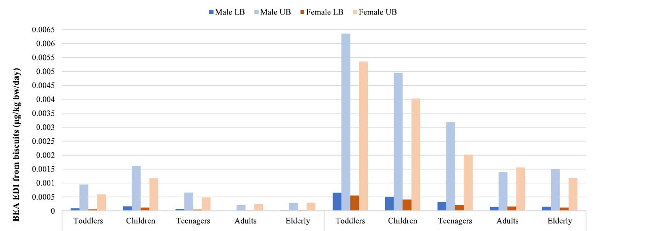
위해성
결과 ⑦ 마이코톡신 위해도: BEA가 고섭취 소아에서 TTC 초과
독소 (지표) | 평균 섭취 시 | P95 섭취 시 | 판정
DON (%TDI) | 0.3–10.2% | 유아·어린이 30–40% | 초과 없음
ZEA (%TDI) | 최대 2.5% | 최대 9.7% | 초과 없음
ENNs 합 (%TTC) | < 10% | < 33.2% (유아) | 초과 없음
BEA (%TTC) | 8.5–86% | 최대 339.2% (남자 유아) | > 100% 초과
BEA 초과: P95 섭취 유아·어린이(남녀), 청소년 일부
  TTC 0.0025 μg/kg bw/day로 매우 낮은 기준
DON은 비스킷만으로도 소아 TDI의 30–40%
  총 식이 고려 시 초과 가능 (저자 해석)
Fig. 8 원본: BEA EDI (μg/kg bw/day)
LB(진한색)와 UB(연한색) 차이가 큼
Navarré et al. (2027) Food Control 191:112428 · Table 3b, Fig. 8, p.11
Notes:
Table 3b 회색 셀(>100%): BEA P95 최대·최소(LOQ)·평균 UB 시나리오에서 남자 유아·어린이·청소년, 여자 유아·어린이, 여자 청소년 최대 107.8%. 평균 LB에서는 초과 없음 → 좌측 검열 데이터 처리(LB/UB)에 결과가 민감함을 토론 포인트로.

Slide 13
고찰
고찰: 저감화 방안. 원료·공정 단계에서 함께 줄이기
주의: 아래 제분 효과는 본 연구의 실험 결과가 아니라 인용된 선행연구 (Guarino et al., 2025) 결과다.
본 연구에서는 시판 밀가루의 배합·제분 방식을 확인할 수 없었다.
제분 (Guarino et al., 2025)
원료·재배
가공
DON: 겨층(과피)에 축적
아스파라긴: 배아에 축적
롤러 제분 → AA 전구체 많은 분획 분리
디브래닝(겨 제거) → DON 유의하게 감소
밀 품종·환경·황 시비가 아스파라긴에 영향 (Szafrańska et al., 2024)
관행 경운 + 살균제 → 곡물 DON·비스킷 AA 감소 (Guarino et al., 2026)
겨 분획 DON은 원곡의 125%, 제분 후 밀가루는 19% 감소 (Tibola et al., 2015)
아스파라기나아제: 비스킷 AA 92–97% 감소 (Musa et al., 2024)
암모늄 카보네이트는 아스파라긴과 별개로 AA 생성 질소원 (Sarion et al., 2021)
FDE Acrylamide Toolbox (2019)
Navarré et al. (2027) Food Control 191:112428 · p.9–10
Notes:
이전에 검색 요약으로 전달된 '제분 방식이 최종 비스킷 오염 저감에 효과적'이라는 문장은 원문에서 Guarino et al. (2025)을 인용한 부분(p.9)이다. 고찰에서 인용할 때는 Guarino et al. 2025를 출처로 달아야 하며, Navarré et al.의 결과로 제시하면 안 된다.

Slide 14
결론
한계와 결론
한계 (저자 명시)
결론
표본 수가 작음 (n = 34)
단일 재배 시즌(2025년) 원료로 추정
비스킷 단일 식품만 평가
  총 식이 고려 시 위해도는 더 클 수 있음
MoE는 추정치로, 스크리닝 도구
개별 물질 평가: 혼합 독성 미반영
  AA 유전독성이 DON에 의해 악화될 수 있음 (Huertas et al., 2025)
모든 시료가 EU 기준 이내
그러나 97%가 2종 이상 마이코톡신 복합오염
통곡물 비스킷에서 AA·DON·ENN 더 높음
  건강 이미지와 오염 부담의 상충 가능성
1–17세: 평균 AA·중앙값 섭취에서 MoE < 10,000
1–9세 고섭취: BEA TTC 100% 초과
→ 유전독성 오염물질 규제 강화와 지속 모니터링 필요
Navarré et al. (2027) Food Control 191:112428 · 3.4절, 4절, p.11–12
Notes:
결론 문단(p.11–12) 요약. 저자: 기준 이내라도 잠재 위해가 확인되므로, 과학적 근거에 맞춘 법규 갱신과 소아 중심의 보호가 필요하다.

Slide 15
저널클럽
토론 질문
Q1
평균 농도 기준 BEA의 TTC 초과는 UB 가정(<LOQ = LOQ)에서만 나타난다. 불검출이 많은 독소의 위해평가는 어떻게 해석해야 할까?
Q2
n = 34, 단일 시즌 시료로 '통곡물 = 높은 오염'을 일반화할 수 있을까? 브랜드·제조사 교란은?
Q3
복합오염을 확인했지만 위해평가는 물질별이다. 혼합 독성을 반영하려면 어떤 접근(예: 용량 가산, Hazard Index)이 가능할까?
Q4
국내 비스킷·영유아 과자에 적용한다면 어떤 섭취량 자료와 기준(식약처)을 쓸 수 있을까?
Navarré et al. (2027) Food Control 191:112428
Notes:
질문은 발표자가 구성한 것으로, 논문에 있는 내용이 아님.

Slide 16
참고문헌
Navarré A, Rodríguez-Carrasco Y, Berrada H, Izzo L. Co-occurrence of acrylamide and mycotoxins in biscuits: Insights into dietary exposure and risk characterization. Food Control. 2027;191:112428. doi:10.1016/j.foodcont.2026.112428 (CC BY 4.0, 그림·표 원문 인용)
Guarino V, Scarpino V, Travaglia F, Jaouhari Y, Arlorio M, Blandino M. Tailoring the formulation of wholemeal wheat flour… Food Chem X. 2025;31:103138. doi:10.1016/j.fochx.2025.103138
Guarino V, et al. Effect of soil tillage and a fungicide application on the accumulation of free asparagine… J Agric Food Res. 2026;28:102916. doi:10.1016/j.jafr.2026.102916
Musa S, Becker L, Oellig C, Scherf KA. Influence of asparaginase on acrylamide content… J Agric Food Chem. 2024;72(41):22875–22882. doi:10.1021/acs.jafc.4c06175
Žilić S, et al. Acrylamide formation in biscuits made of different wholegrain flours… Food Res Int. 2020;132:109109. doi:10.1016/j.foodres.2020.109109
Smith M-C, Madec S, Coton E, Hymery N. Natural co-occurrence of mycotoxins in foods and feeds and their in vitro combined toxicological effects. Toxins. 2016;8(4):94. doi:10.3390/toxins8040094
Huertas C, et al. Genotoxic interaction between deoxynivalenol and acrylamide. Food Res Int. 2025;214:116633. doi:10.1016/j.foodres.2025.116633
EFSA CONTAM Panel. Scientific opinion on acrylamide in food. EFSA J. 2015;13(6):4104. doi:10.2903/j.efsa.2015.4104
제작 도구: Kassis T, Agarwal V, He Y, Patel D, Brueckner AM. Scientific Agent Skills: A Library of Procedural Knowledge for Research Agents. arXiv:2609.00065 (2026). doi:10.48550/arXiv.2609.00065
Navarré et al. (2027) Food Control 191:112428
Notes:
2–8번 문헌의 서지는 Navarré et al. 참고문헌 목록(p.12–13)에서 옮긴 것으로, 원 논문을 직접 열어 확인하지는 않았음.

